Slide 1
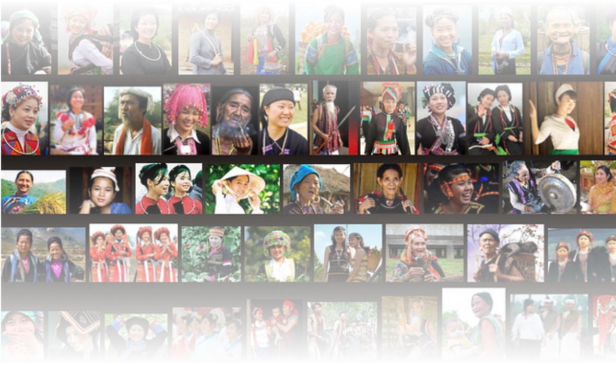
UBND QUẬN DƯƠNG KINH
TRƯỜNG TIỂU HỌC ANH DŨNG
BÀI 4: DÂN CƯ VÀ DÂN TỘC Ở VIỆT NAM
(TIẾT 3)

Slide 2


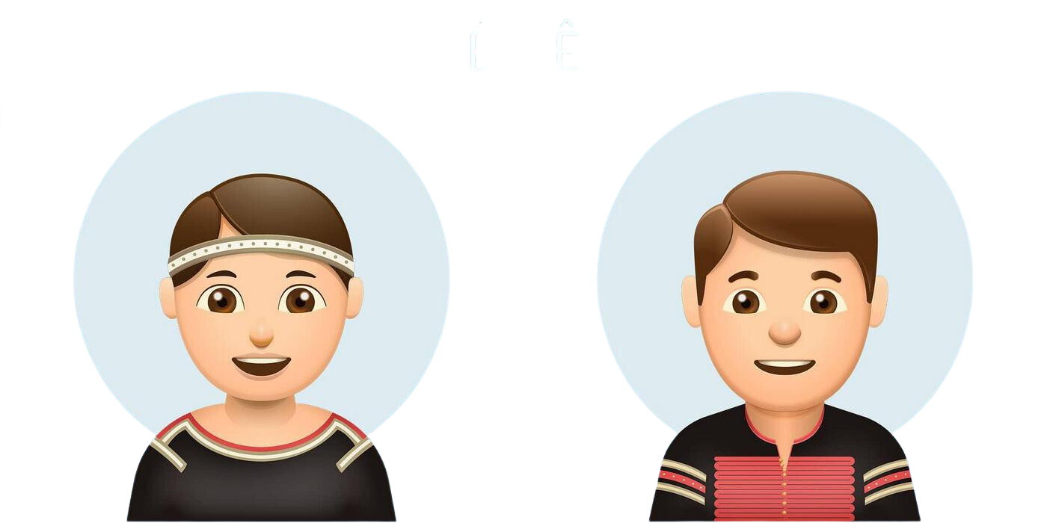

Slide 3


Trò chơi
đố vui

Slide 4

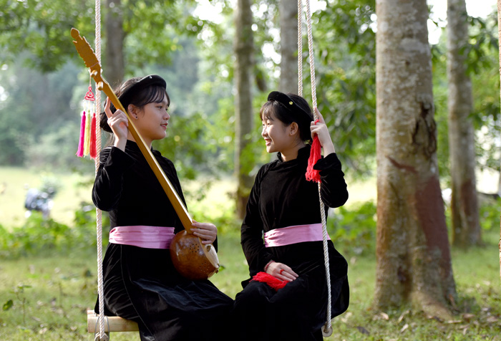


Câu 1
Đây là dân tộc nào?
Dân tộc Tày
THỜI GIAN

Slide 5
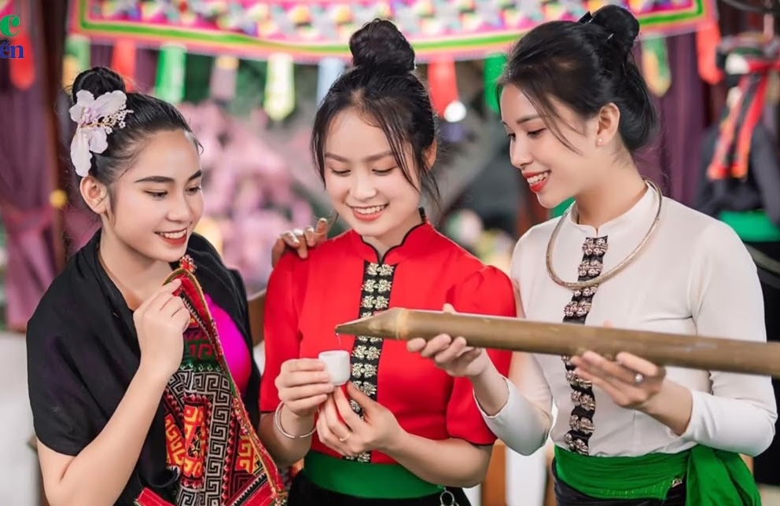

Câu 2
Đây là dân tộc nào?
Dân tộc Thái
THỜI GIAN

Slide 6
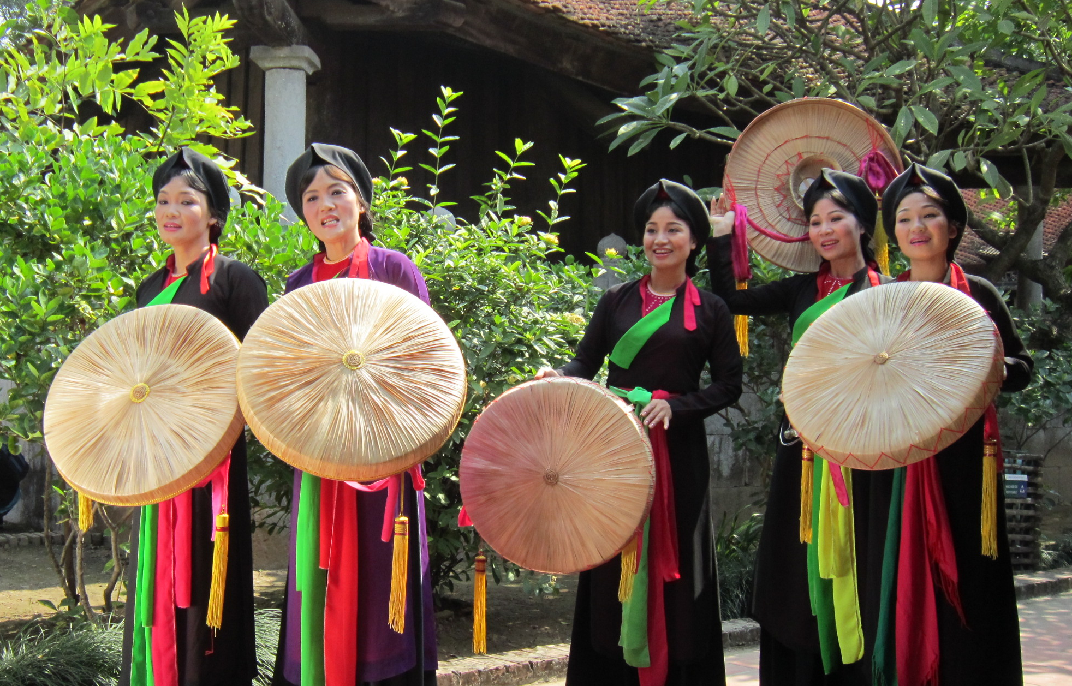

Câu 3
Đây là dân tộc nào?
Dân tộc Kinh
THỜI GIAN

Slide 7
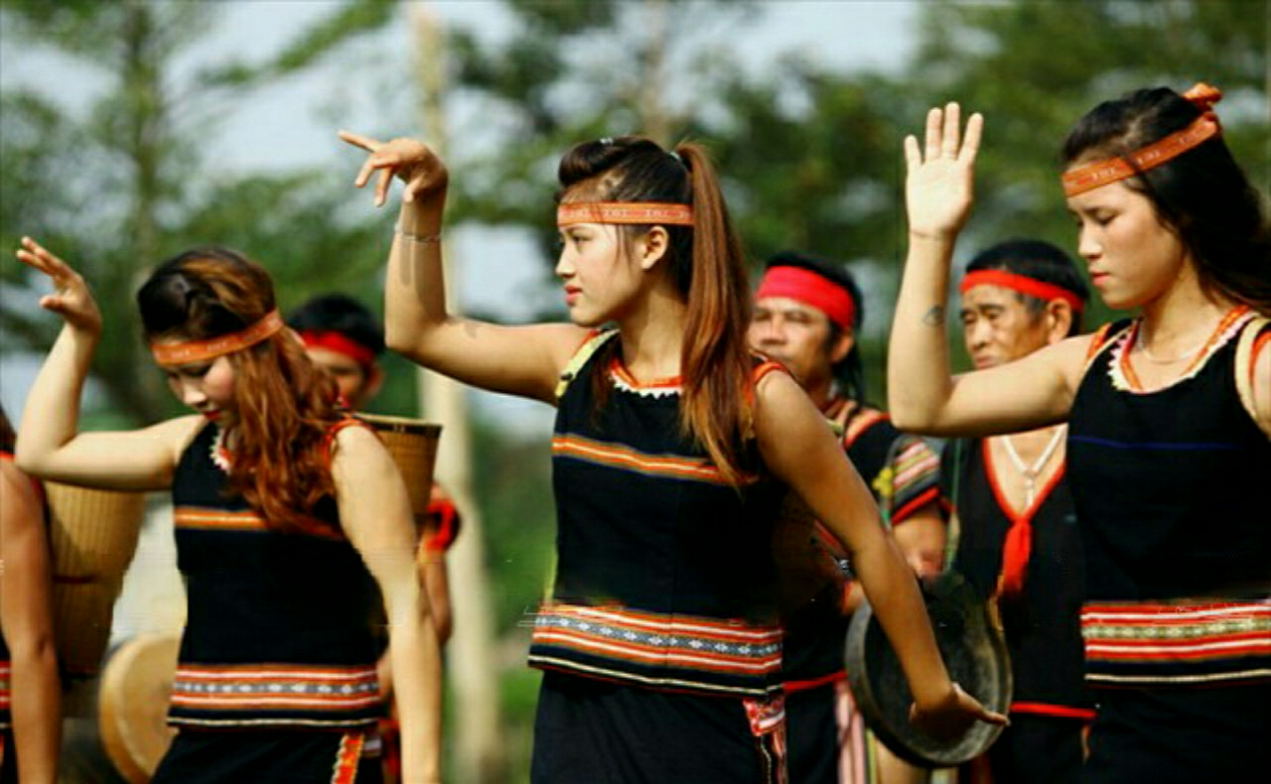

Câu 4
Đây là dân tộc nào?
Dân tộc Bana
THỜI GIAN

Slide 8
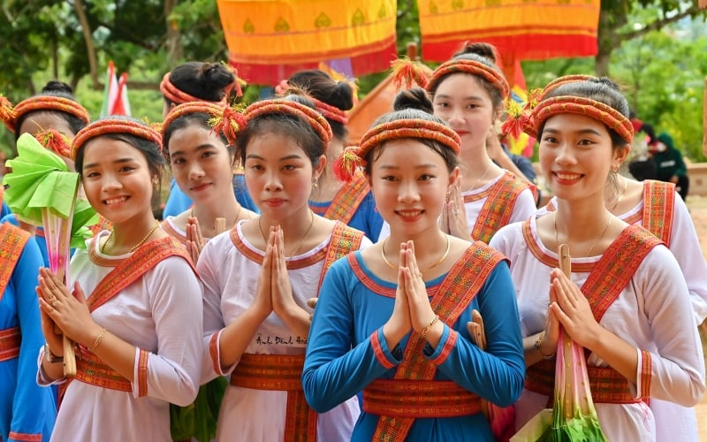

Câu 5
Đây là dân tộc nào?
Dân tộc Chăm
THỜI GIAN
Notes:
Nước ta có 54 dân tộc, mỗi dân tộc lại có nét đặc sắc riêng. Để tìm hiểu sâu hơn về dân cư và dân tộc, chúng ta cùng vào bài học ngày hôm nay: Bài 4– Dân cư, dân tộc ở Việt Nam

Slide 9
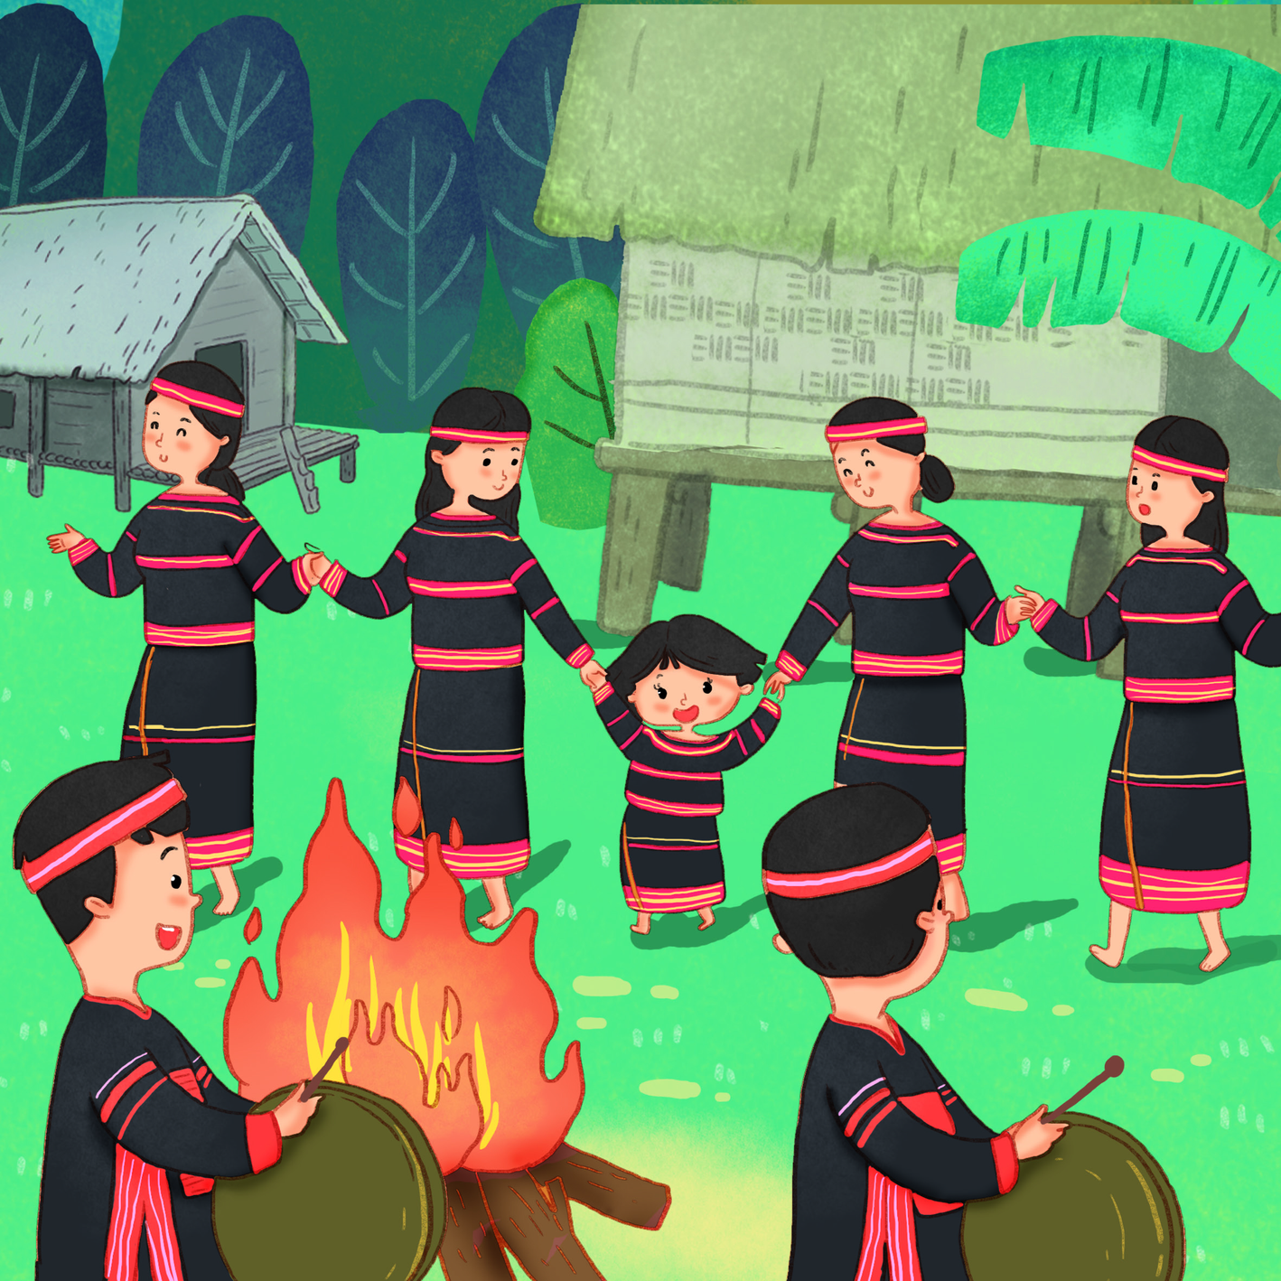




Slide 10


Slide 11

Hoạt động 4: Tìm hiểu về dân tộc

Slide 12




      Nước ta có
      bao nhiêu dân tộc?
A. 54 dân tộc
B. 64 dân tộc
C. 63 dân tộc

Slide 13

      Việt Nam có 54 dân tộc cùng sinh sống, trong đó, dân tộc Kinh có số dân đông nhất.

Slide 14




Slide 15


HS 3 đội thực hiện: 3 phút
HS của các đội lần lượt viết tên một dân tộc ở phiếu
HS nối tiếp viết vào phiếu cho đến hết.
Đội nào viết nhiều nhất sẽ chiến thắng.

Slide 16


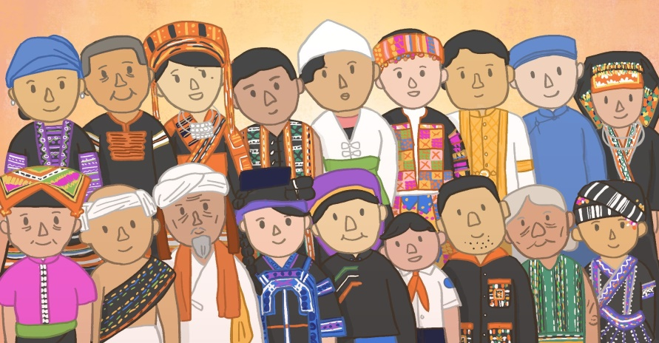

Slide 17

Theo kết quả Tổng điều tra dân số và nhà ở năm 2019 của Việt Nam, 10 dân tộc có số dân đông nhất ở nước ta lần lượt là Kinh, Tày, Thái, Hoa, Khơ-me (Khmer), Mường, Nùng, Mông, Dao, Gia Rai.

Slide 18
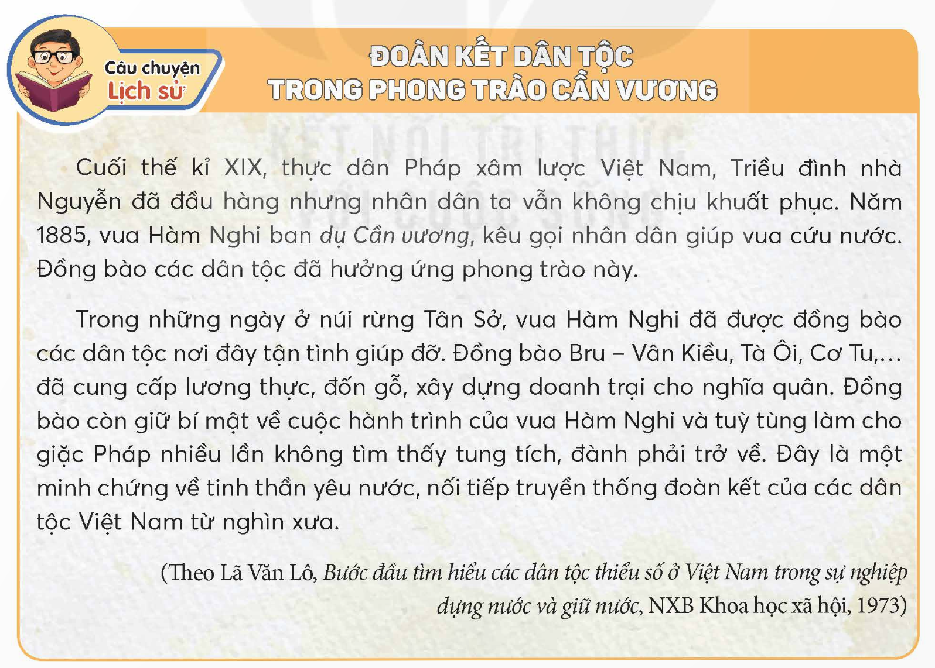
Đọc câu chuyện Đoàn kết dân tộc trong phong trào Cần Vương và Tình cảm yêu thương của đồng bào dân tộc ở tân trào đối với Bác Hồ.

Slide 19
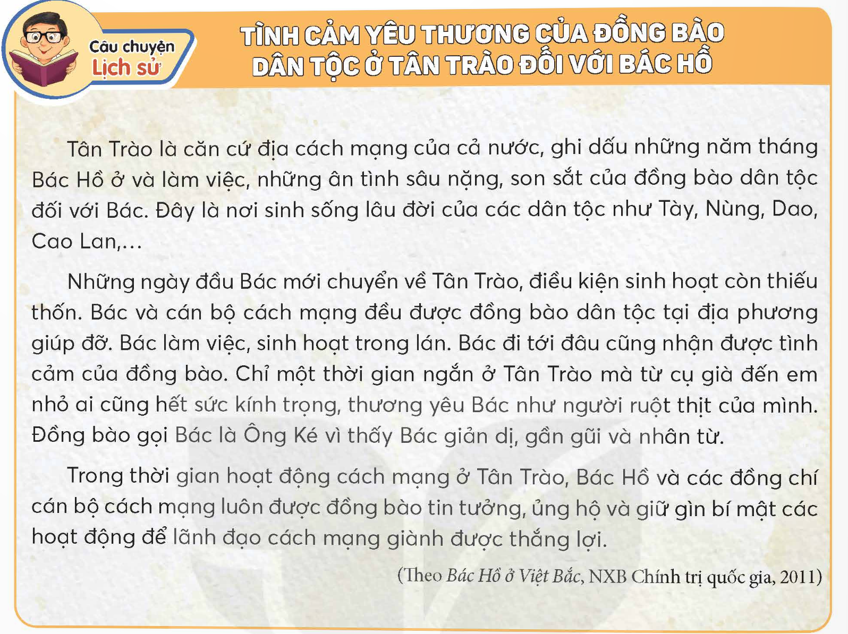

Slide 20
Kể với bạn trong nhóm câu chuyện thể hiện tình đoàn kết của cộng đồng các dân tộc Việt Nam.

Slide 21
      Kể chuyện trước lớp

Slide 22
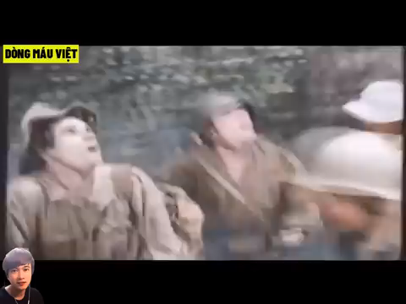

Slide 23


Các dân tộc Việt Nam có truyền thống yêu nước, đoàn kết trong quá trình bảo vệ, xây dựng và phát triển đất nước.

Slide 24


Slide 25




Hãy đọc câu hỏi và chọn đáp án ĐÚNG!
Các em chỉ có 5 giây để suy nghĩ và trả lời mà thôi.

Slide 26
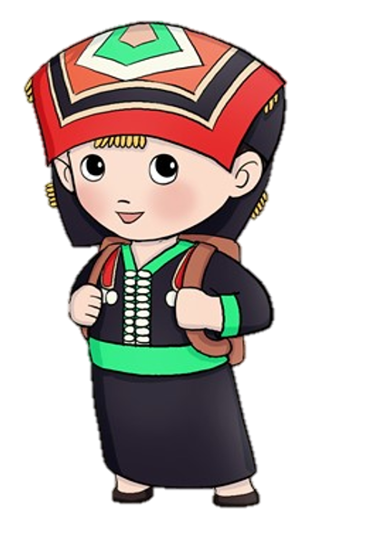
Câu 1. Việt Nam có bao nhiêu dân tộc?
A. 54
B. 55
C. 53
D. 56

Slide 27
Câu 2: Vua Hàm Nghi ban Dụ Cần Vương năm bao nhiêu?
A. 1865
B. 1885
C. 1875
D. 1895

Slide 28
Câu 3: Dân tộc nào có số dân đông nhất?
A. Ê-đê
B. Bana
C. Kinh
D. Chăm

Slide 29
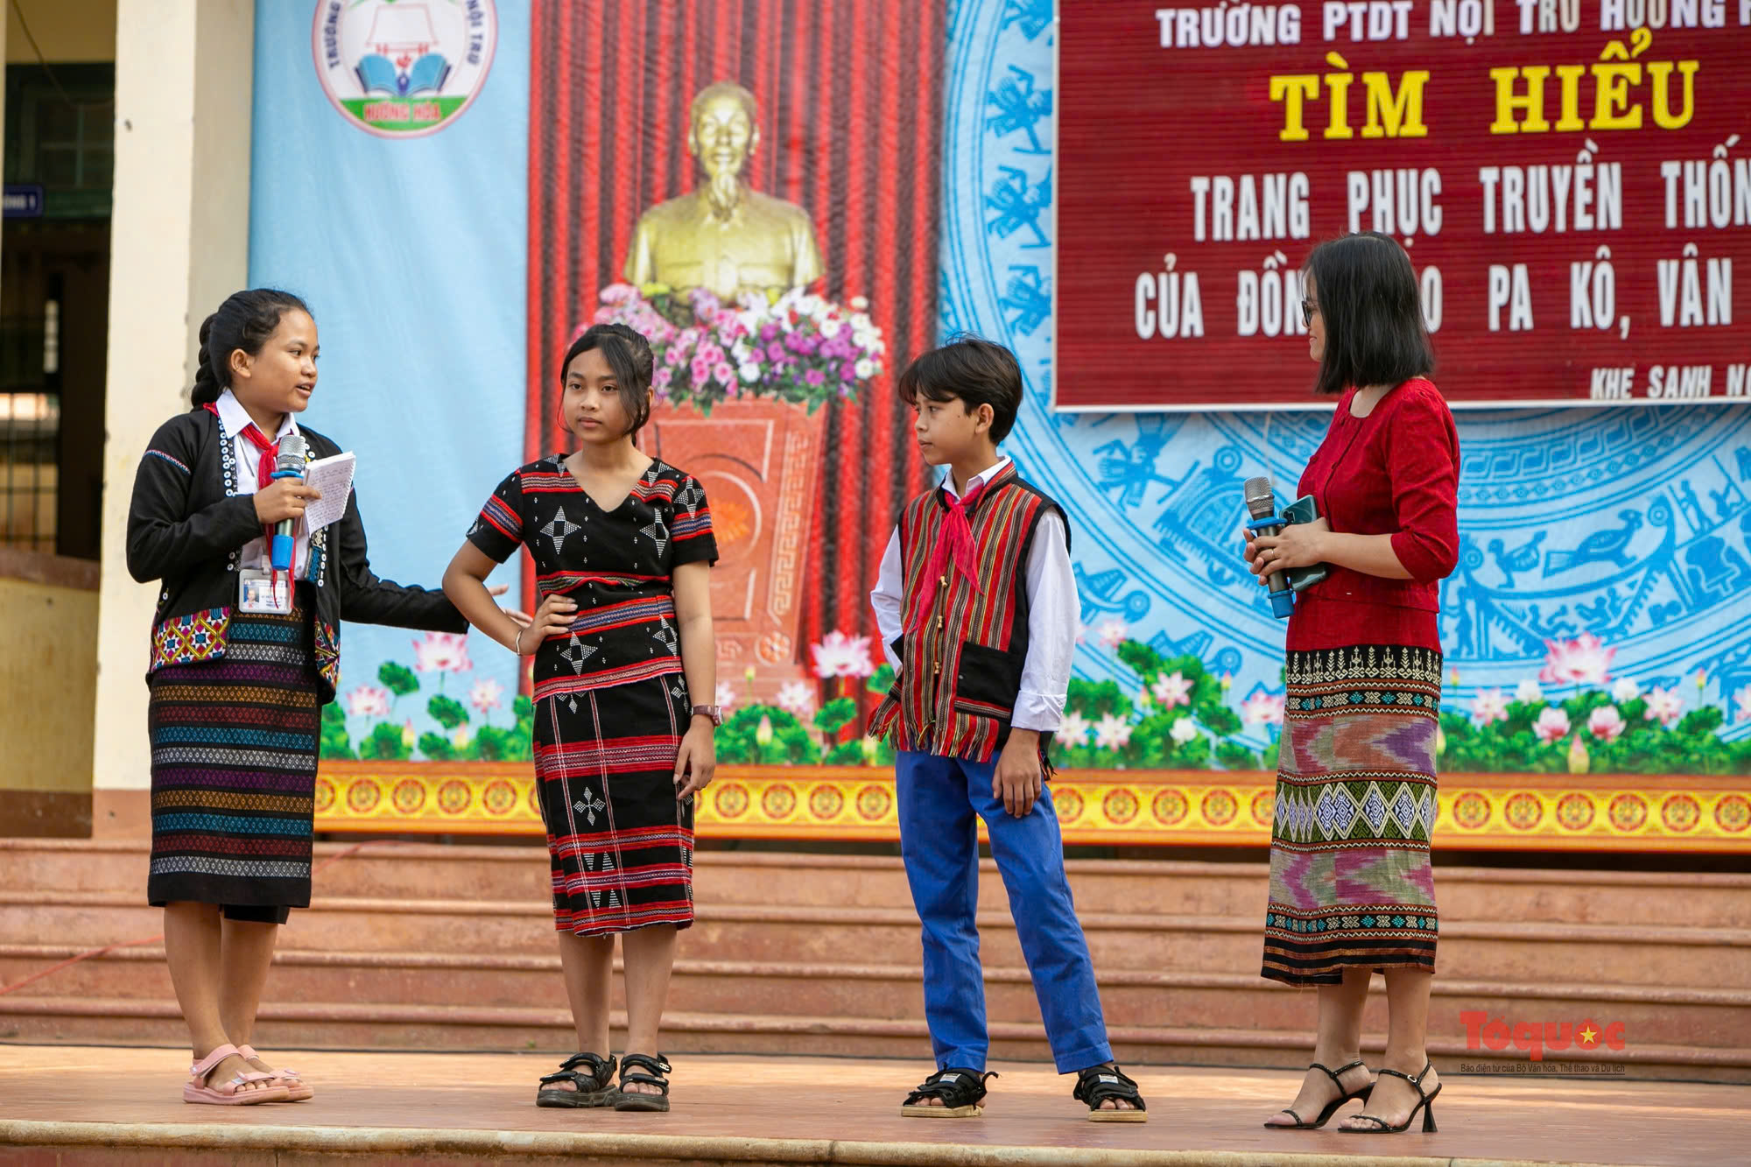

Slide 30
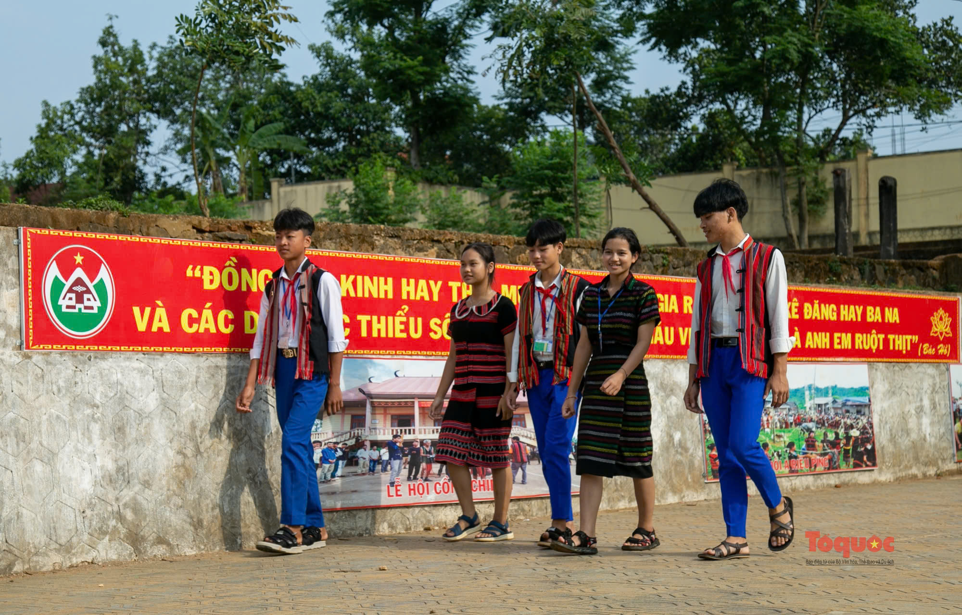

Slide 31
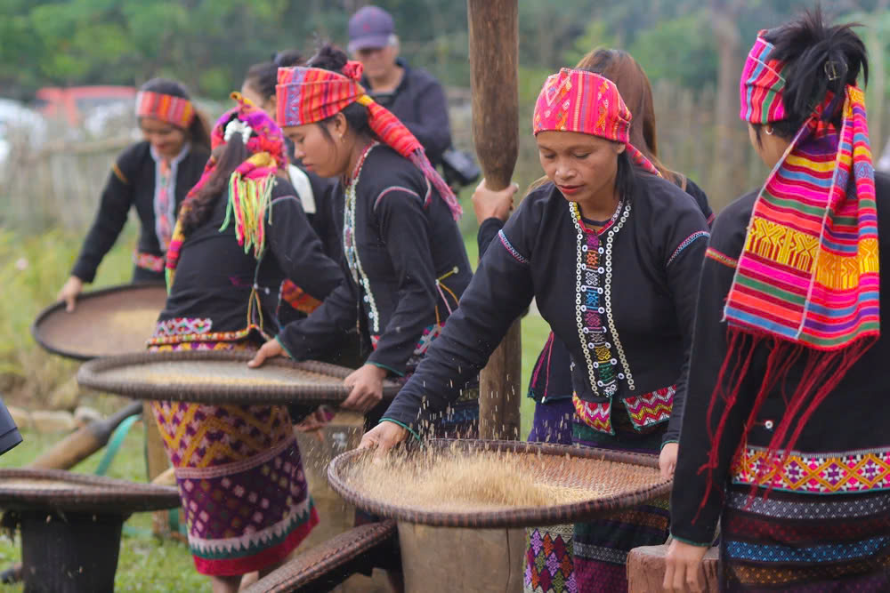

Slide 32
CHÚC QUÝ THẦY,CÔ GIÁO SỨC KHỎE
CHÚC HỌC SINH LỚP 5A CHĂM NGOAN HỌC GIỎI

